Slide 1
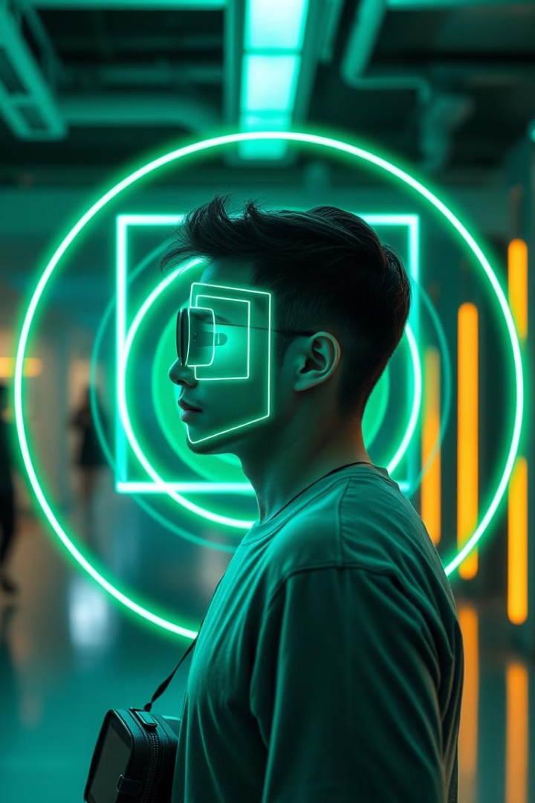

UNIVERSIDAD TECNOLÓGICA BOLIVIANA
INGENIERÍA DE SISTEMAS
Propuesta de un Sistema de Reconocimiento Facial para la Validación de Usuarios de Tarjetas Preferenciales en el Transporte Público
Estudiantes:
Fabio Camacho Encinas
Juan Carlos Marca Álvarez
Fátima Lucia Rocha Rospigliossi
Materia: Inteligencia Artificial
LA PAZ – BOLIVIA
2024

Slide 2
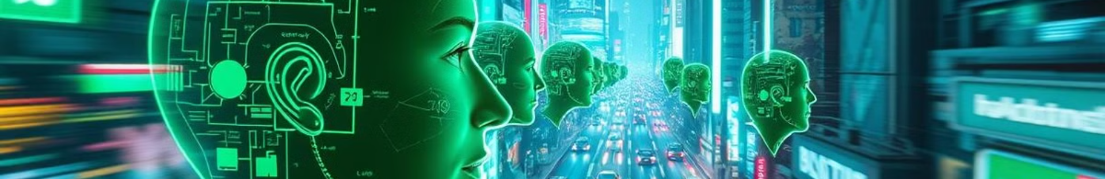
INTRODUCCIÓN
Vision por Computadora
También conocida como visión artificial, es una disciplina que busca dotar a los sistemas computacionales de la capacidad de interpretar y analizar imágenes de forma automática.
Una de las bases fundamentales de la visión por computadora es la representación digital de imágenes
aplicaciones como el reconocimiento facial o la conducción autónoma utilizan técnicas complejas para identificar patrones,
Este proyecto, centrado en el reconocimiento facial como
una aplicación práctica de la visión por computadora, ilustra cómo
esta tecnología puede aplicarse para abordar desafíos
específicos, como la autenticación biométrica en sistemas
de transporte público.

Slide 3
FUNDAMENTOS TEORICOS
Inteligencia artificial
1
Campo de la ciencia relacionado con la creación de computadoras y máquinas que pueden razonar, aprender y actuar
¿Cómo funciona la IA?
El principio central gira en torno a los datos. Los sistemas de IA aprenden y mejoran a través de la exposición a
grandes cantidades de datos,
2
El aprendizaje profundo, una especialización adicional, utiliza redes neuronales artificiales con varias capas para
procesar información,
Machine Learning
3
El aprendizaje máquina o Machine Learning (ML) provee a los computadores la capacidad de encontrar patrones y responder a preguntas gracias a esos patrones encontrados (o aprendidos).

Slide 4
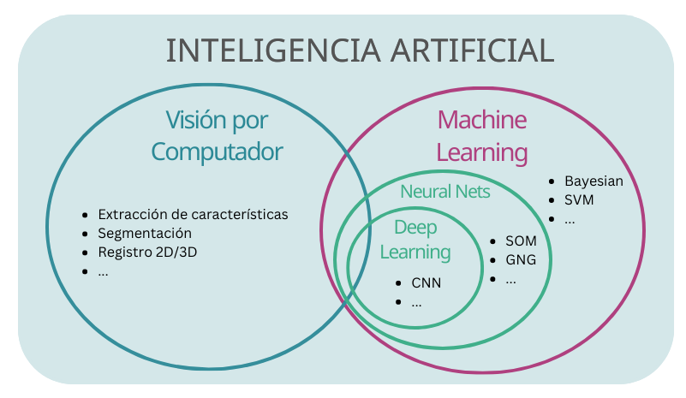
FUNDAMENTOS TEORICOS
AI, Machine Learning y Deep Learning
4
Actualmente hay mucha confusión sobre la diferencia entre Machine Learning y Deep Learning, y donde estas encajan

Slide 5
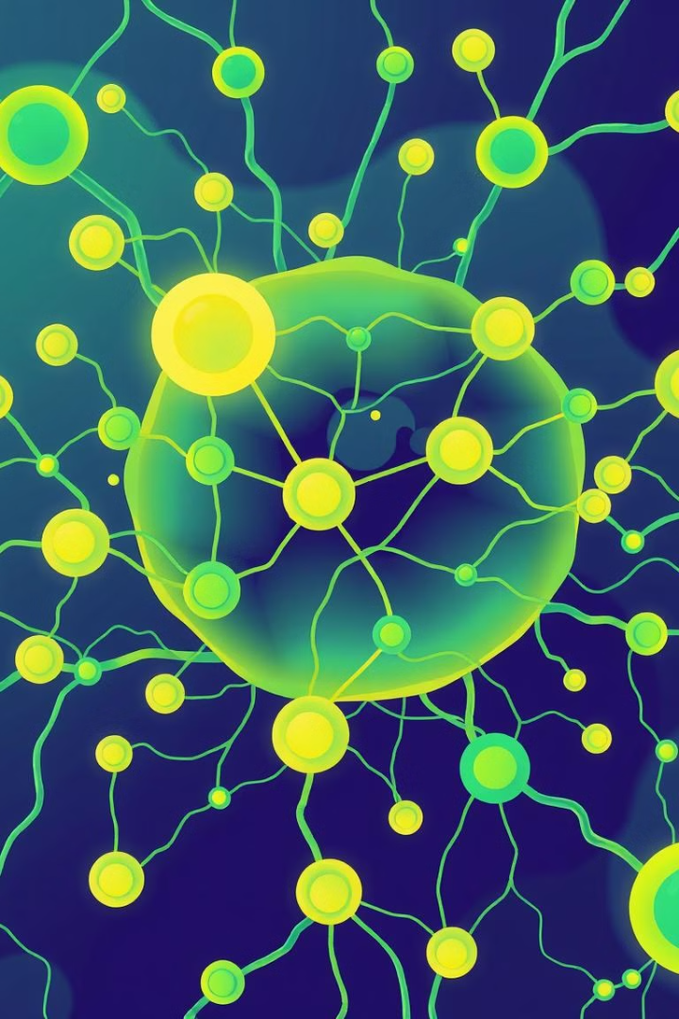
FUNDAMENTOS TEORICOS
Visión artificial
La visión artificial o visión por computadora es un campo de la
Inteligencia artificial que se encarga de desarrollar sistemas
capaces de interpretar y comprender imágenes y videos para realizar
tareas
5
Conceptos Básicos en Visión Artificial
6
Para comprender la visión artificial, es necesario familiarizarse
con algunos conceptos clave:

Slide 6
FUNDAMENTOS TEORICOS
Conceptos Básicos en Visión Artificial
1
2
3
Procesamiento de Imágenes
Imagen Digital
Segmentación
representación bidimensional de información visual compuesta por píxeles
aplicar una serie de técnicas matemáticas para transformar analizar y extraer informacion
proceso de dividir una imagen en
regiones o partes de interés
5
6
4
Características Visuales
Reconocimiento de Patrones
Modelos de Aprendizaje Automático
atributos importantes de una imagen que permiten identificar patrones o objetos
proceso mediante el cual un sistema de visión artificial identifica patrones o estructuras en las imágenes
machine learning (aprendizaje automático) y
Deep learning (aprendizaje profundo),
redes neuronales convolucionales (CNNs),

Slide 7
FUNDAMENTOS TEORICOS
Componentes de un Sistema de Visión Artificial
Captura de Imágenes
Preprocesamiento de Imágenes
Segmentación de Imágenes
1
2
3
4
5
6
Extracción de Características
Reconocimiento y Clasificación
Toma de Decisiones y Acción

Slide 8
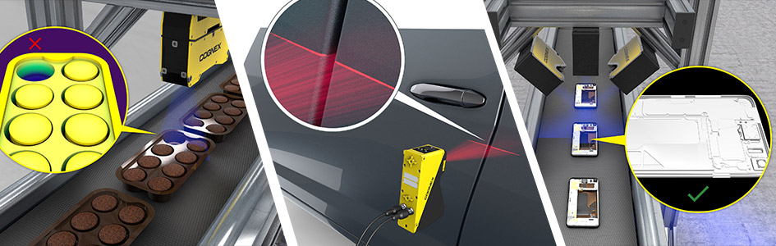
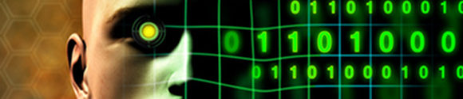
FUNDAMENTOS TEORICOS
Aplicaciones de la Visión Artificial
Reconocimiento Facial
Robótica
Vehículos Autónomos
Inspección Industrial
Medicina
Reconocimiento de Texto

Slide 9
FUNDAMENTOS TEORICOS
Librerias de Python
Cv2 (OpenCV)
Mediapipe
librería de computación visual para el procesamiento de imágenes en Python
Es un entorno de código abierto para construir aplicaciones que realicen inferencia de visión por computadora
import cv2
import mediapipe as mp
import tkinter as tk
from tkinter
import filedialog, messagebox
from PIL
import Image, ImageTk
import numpy as np
TKinter
PIL (Pillow)
Esta librería proporciona soluciones para el posicionamiento de interfaces graficas
biblioteca de procesamiento de imágenes en Python
Cargar imágenes desde archivos.
Modificar el tamaño y la resolución de una imagen.
Aplicar filtros y efectos a las imágenes.
Realizar operaciones de recorte y rotación.
Guardar imágenes en diferentes formatos, como JPEG, PNG, BMP,
Image
Numpy

Slide 10
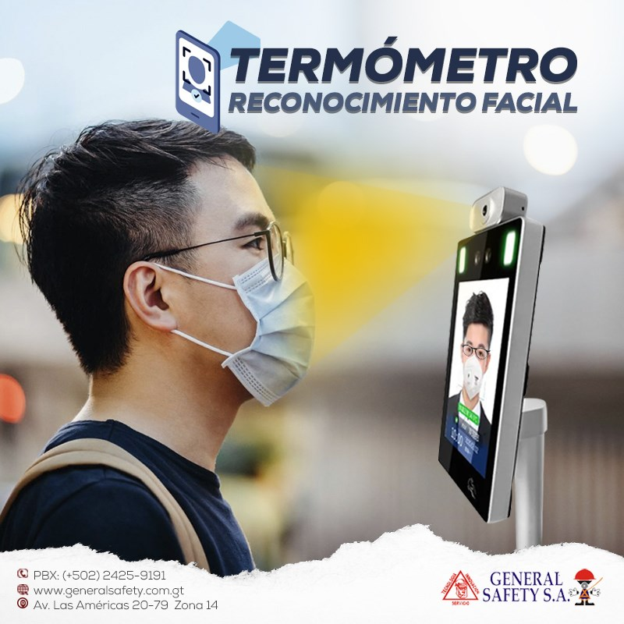



DESARROLLO DE LA TEMÁTICA
Introducción
En un mundo donde la movilidad urbana se ha convertido en un factor esencial para la calidad de vida, el transporte público debe ser accesible y equitativo para todos.
El avance de la tecnología ha abierto puertas a soluciones innovadoras que podrían transformar la gestión de estos beneficios. Entre ellas, el reconocimiento facial destaca como una herramienta poderosa y confiable.
El presente proyecto propone un sistema de reconocimiento facial como solución a la problemática de la suplantación de identidad en el uso de tarjetas preferenciales. Mediante el desarrollo de un software accesible y funcional

Slide 11
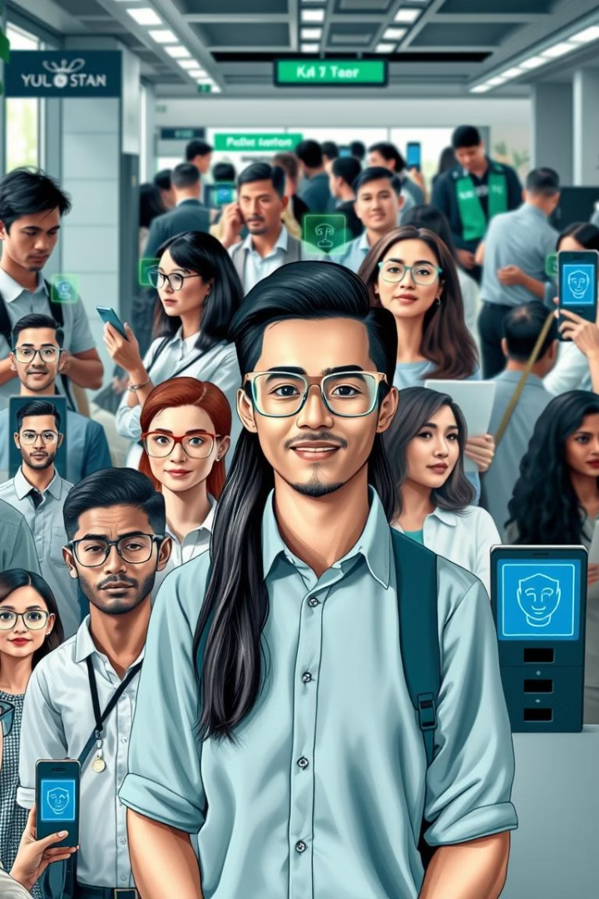
DESARROLLO DE LA TEMÁTICA
Planteamiento del problema
Identificación del problema
Los sistemas de transporte público con tarifas preferenciales enfrentan problemas de suplantación de identidad y uso indebido de las tarjetas destinadas a grupos específicos de usuarios.
¿Qué solución se propone para abordar el problema de la suplantación de identidad en el uso de tarjetas preferenciales en el transporte público?

Slide 12
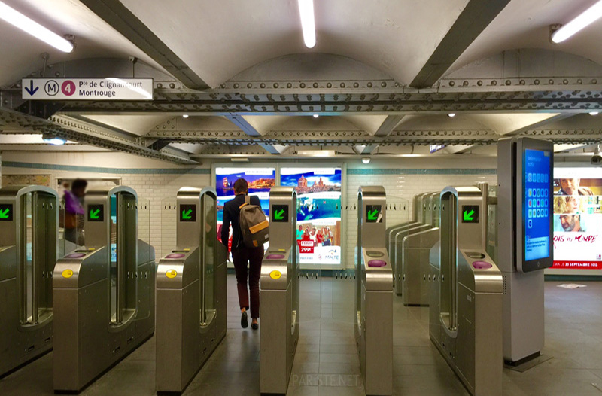
OBJETIVOS
OBJETIVO GENERAL
OBJETIVOS ESPECIFICOS
Desarrollar un sistema de reconocimiento facial para validar la identidad de los usuarios preferenciales en los servicios de transporte público para garantizar el buen uso del medio de transporte utilizado.
1
Analizar las necesidades y características del sistema de reconocimiento facial
2
Diseñar un módulo de reconocimiento facial en tiempo real
Desarrollar una interfaz gráfica intuitiva que permita a los operadores y
administradores del transporte interactuar con el sistema
3
4
Evaluar la precisión y funcionalidad del sistema mediante pruebas en
tiempo real

Slide 13
ALCANCE
Implementacion
Reconocimiento
reconocimiento facial en tiempo real utilizando técnicas accesibles
Proveerá alertas en caso de detección de discrepancias
1
2
3
Funcionabilidad
Funcionará como una herramienta demostrativa sin depender de bases de datos
LIMITES
Integracion
Metodos
El sistema no integrará un manejo de bases de datos
No se considerarán métodos avanzados de aprendizaje profundo
1
2
3
4
Precision
Implementacion
reconocimiento puede verse afectada en condiciones adversas
prototipo funcional y no es apto para su implementación

Slide 14
DESARROLLO DEL SISTEMA
Variables
# Puntos clave críticos para el reconocimiento (al menos 40 puntos)
PUNTOS_CRITICOS = [
# Ojo izquierdo: puntos clave 33 a 42
33, 34, 35, 36, 37, 38, 39, 40, 41, 42,
# Ojo derecho: puntos clave 43 a 52
43, 44, 45, 46, 47, 48, 49, 50, 51, 52,
# Nariz: puntos clave 1 a 5
1, 2, 3, 4, 5,
# Boca: puntos clave 61 a 72
61, 62, 63, 64, 65, 66, 67, 68, 69, 70, 71, 72,
# Contorno de la cara: puntos clave 0, 17, 18, 19, 20, 21, 22, 23
0, 17, 18, 19, 20, 21, 22, 23
]
# Inicializar mediapipe
mp_face_mesh =
mp.solutions .face_mesh.FaceMesh(min_detection_confidence=0.2, min_tracking_confidence=0.2)
mp_drawing = mp.solutions.drawing_utils
# Variables globales
cap = None
captura_guardada = None
reconocimiento_activo = False
puntos_clave_guardados = None

Slide 15
DESARROLLO DEL SISTEMA
Interfaz grafica de usuario
# Crear la interfaz gráfica
root = tk.Tk()
root.title("Reconocimiento Facial")
# Crear un frame para los botones y colocarlo en la parte superior
frame_botones = tk.Frame(root)
frame_botones.pack(side=tk.TOP, fill=tk.X)
# Crear los botones y colocarlos dentro del frame en una sola fila
btn_encender = tk.Button(frame_botones, text="Encender Webcam", command=encender_webcam)
btn_encender.pack(side=tk.LEFT, fill=tk.X, expand=True)
btn_apagar = tk.Button(frame_botones, text="Apagar Webcam", command=apagar_webcam)
btn_apagar.pack(side=tk.LEFT, fill=tk.X, expand=True)

Slide 16
btn_guardar = tk.Button(frame_botones, text="Guardar Captura", command=guardar_captura)
btn_guardar.pack(side=tk.LEFT, fill=tk.X, expand=True)
btn_comparar = tk.Button(frame_botones, text="Comparar Captura", command=comparar_captura)
btn_comparar.pack(side=tk.LEFT, fill=tk.X, expand=True)
btn_reconocimiento = tk.Button(frame_botones, text="Iniciar Reconocimiento", command=iniciar_reconocimiento)
btn_reconocimiento.pack(side=tk.LEFT, fill=tk.X, expand=True)
btn_detener_reconocimiento = tk.Button(frame_botones, text="Detener Reconocimiento", command=detener_reconocimiento)
btn_detener_reconocimiento.pack(side=tk.LEFT, fill=tk.X, expand=True)
# Crear el widget de video y colocarlo debajo del frame de botones
lbl_video = tk.Label(root)
lbl_video.pack()
# Iniciar el bucle principal
root.mainloop()

Slide 17
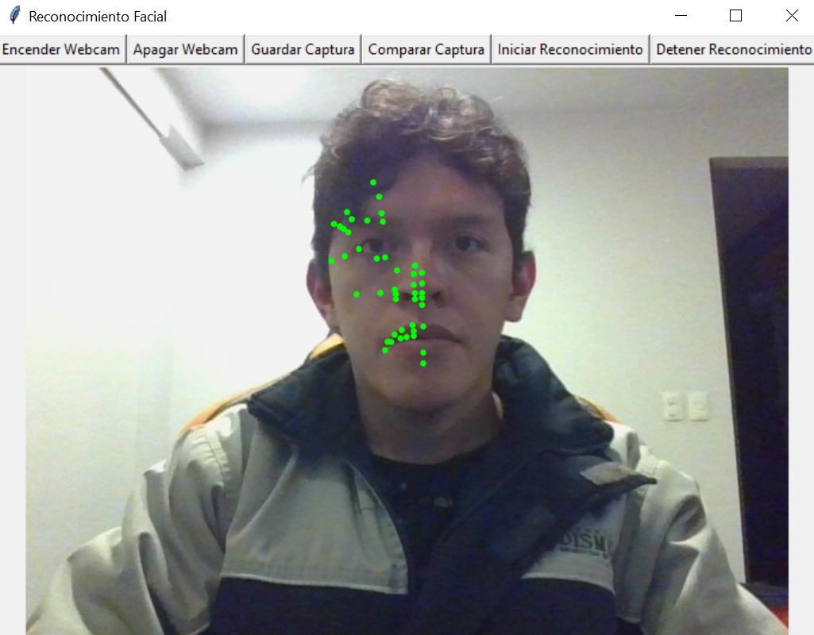
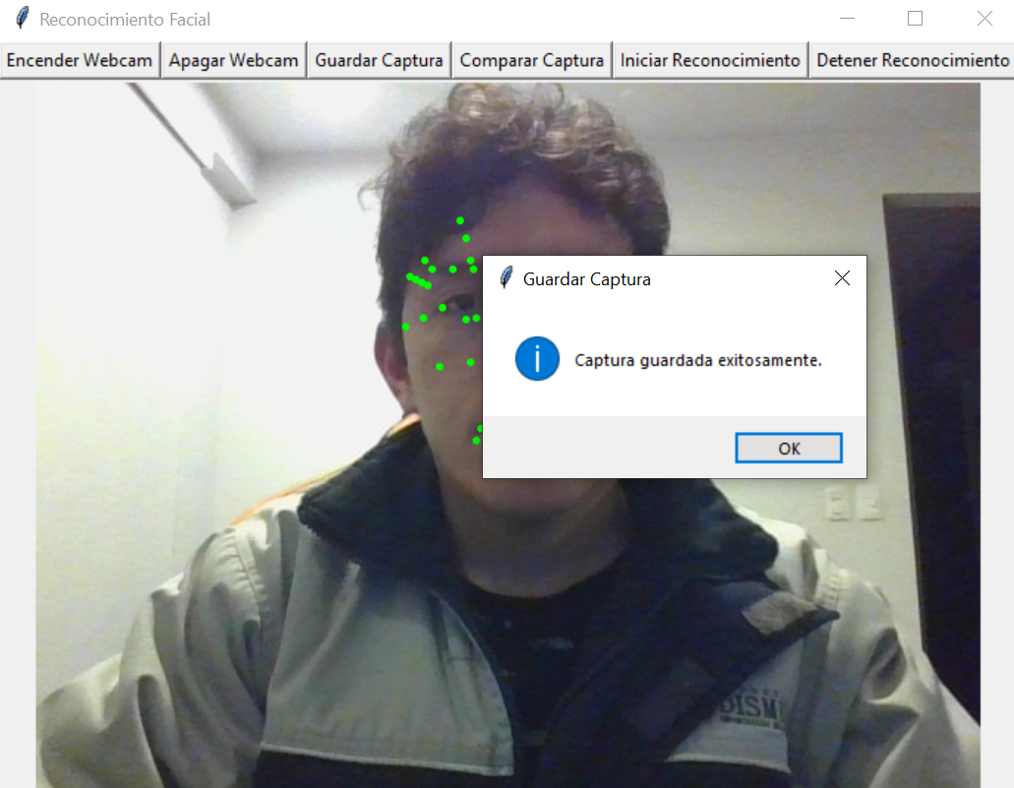
DESARROLLO DEL SISTEMA
Iniciar Programa
Encender Web Cam
Guardar Captura

Slide 18
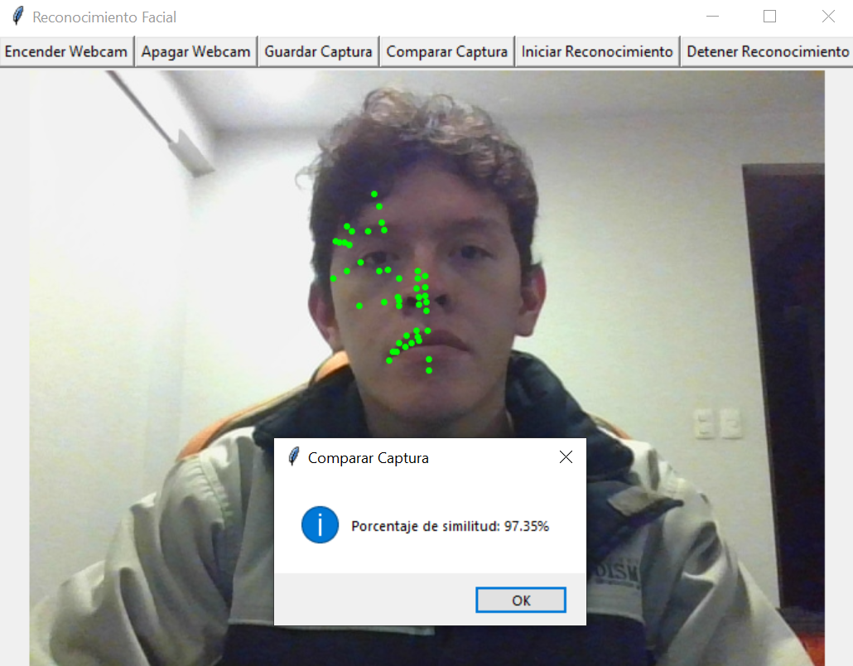
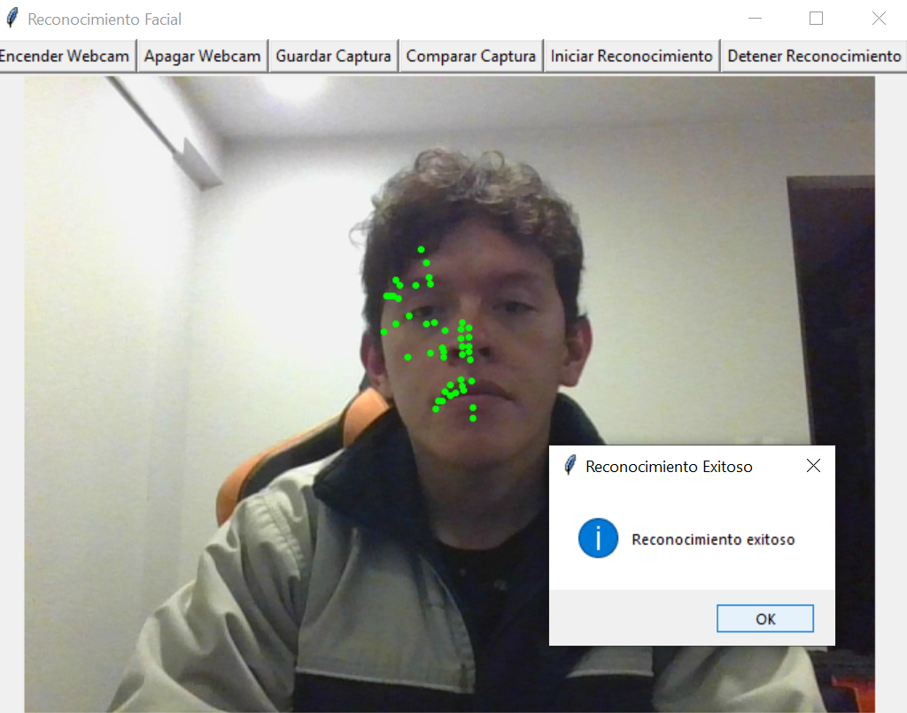
DESARROLLO DEL SISTEMA
Comparar Captura
Iniciar Reconocimiento

Slide 19
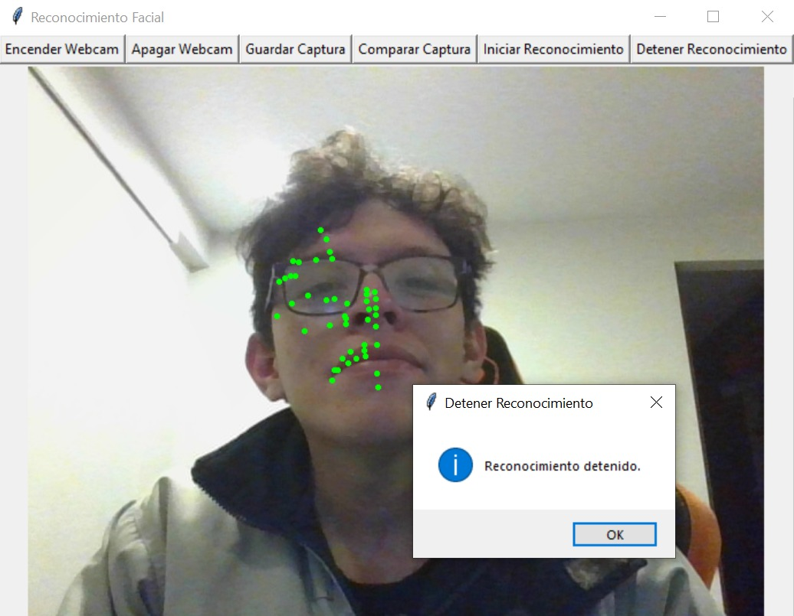
DESARROLLO DEL SISTEMA
Detener Reconocimiento

Slide 20
DESARROLLO DEL SISTEMA
Funciones
Funcion encender_webcam
def encender_webcam():
global cap
cap = cv2.VideoCapture(0)
actualizar_frame()
Propósito general: La función encender_webcam tiene como objetivo inicializar la captura de video desde la cámara web del sistema y comenzar el flujo de procesamiento de los fotogramas en tiempo real.
Funcion apagar_webcam
def apagar_webcam():
global cap
if cap:
cap.release()
cap = None
lbl_video.imgtk = None
lbl_video.configure(image='')
Propósito general: La función apagar_webcam tiene como objetivo detener la captura de video desde la cámara web y liberar los recursos asociados, además de limpiar el contenido visual de la ventana que muestra el video en la interfaz gráfica.

Slide 21
DESARROLLO DEL SISTEMA
Funciones
Funcion guardar_captura
def guardar_captura():
global captura_guardada, puntos_clave_guardados
if cap:
ret, frame = cap.read()
if ret:
captura_guardada = frame
# Guardamos los puntos clave de la cara también
puntos_clave_guardados = obtener_puntos_clave(frame)
cv2.imwrite('captura.png', frame)
messagebox.showinfo("Guardar Captura", "Captura guardada exitosamente.")
Propósito general:
La función guardar_captura permite capturar un fotograma de video desde la cámara activa, guardarlo como imagen en el disco y extraer los puntos clave del rostro para su posterior comparación.

Slide 22
DESARROLLO DEL SISTEMA
Funciones
Funcion obtemer_puntos_clave
def obtener_puntos_clave(frame):
# Convertir la imagen a RGB y procesarla con FaceMesh de MediaPipe
img_rgb = cv2.cvtColor(frame, cv2.COLOR_BGR2RGB)
results = mp_face_mesh.process(img_rgb)
if results.multi_face_landmarks:
# Extraer los puntos clave de la cara
puntos_clave = []
for landmarks in results.multi_face_landmarks:
for idx in PUNTOS_CRITICOS:
lm = landmarks.landmark[idx]
puntos_clave.append((lm.x, lm.y, lm.z))
return puntos_clave
return None
Propósito general:
La función obtener_puntos_clave procesa una imagen para detectar un rostro y extraer puntos clave específicos, utilizando la tecnología FaceMesh de MediaPipe. Estos puntos clave son necesarios para el reconocimiento facial y su comparación

Slide 23
DESARROLLO DEL SISTEMA
Funciones
Funcion comparar_captura
def comparar_captura():
global captura_guardada, puntos_clave_guardados
if captura_guardada is None or puntos_clave_guardados is None:
messagebox.showwarning("Comparar Captura", "No hay captura guardada para comparar.")
return
if cap:
ret, frame = cap.read()
if ret:
# Obtener los puntos clave del frame actual
puntos_clave_frame = obtener_puntos_clave(frame)

Slide 24
DESARROLLO DEL SISTEMA
Funciones
Funcion comparar_captura
if puntos_clave_frame:
# Comparar los puntos clave de la captura guardada con los puntos clave actuales
similitud = comparar_puntos_clave(puntos_clave_guardados, puntos_clave_frame)
messagebox.showinfo("Comparar Captura", f"Porcentaje de similitud: {similitud:.2f}%")
Propósito general:
La función comparar_captura permite comparar el rostro capturado previamente (y guardado junto con sus puntos clave) con el rostro detectado en el fotograma actual. Su objetivo es calcular un porcentaje de similitud entre ambos conjuntos de puntos clave.

Slide 25
DESARROLLO DEL SISTEMA
Funciones
Funcion comparar_puntos_clave
def comparar_puntos_clave(puntos_guardados, puntos_frame):
# Compara las posiciones relativas de los puntos clave (se puede usar
una métrica como la distancia euclidiana)
if len(puntos_guardados) != len(puntos_frame):
return 0.0
# Calcular la distancia promedio entre los puntos clave de la captura
guardada y el frame actual
distancia_total = 0
for p1, p2 in zip(puntos_guardados, puntos_frame):
distancia_total += np.linalg.norm(np.array(p1) - np.array(p2))
# Normalizar la similitud (cuanto menor la distancia, mayor la similitud)
similitud = 100 * (1 - distancia_total / len(puntos_guardados))
return max(0, similitud)
Propósito general:
La función comparar_puntos_clave calcula la similitud entre dos conjuntos de puntos clave faciales. Esta comparación se basa en la distancia euclidiana promedio entre los puntos correspondientes en los dos conjuntos, y la similitud resultante se expresa como un porcentaje.

Slide 26
DESARROLLO DEL SISTEMA
Funciones
Funcion iniciar_reconocimiento
def iniciar_reconocimiento():
global reconocimiento_activo
if captura_guardada is None or puntos_clave_guardados is None:
messagebox.showwarning("Iniciar Reconocimiento", "No hay captura guardada para comparar.")
return
reconocimiento_activo = True
comparar_en_tiempo_real()
Propósito general:
La función iniciar_reconocimiento activa un proceso de comparación continua entre los puntos clave de una captura facial previamente guardada y los puntos clave extraídos en tiempo real de la transmisión de la cámara. Es una preparación para realizar el reconocimiento facial continuo.

Slide 27
DESARROLLO DEL SISTEMA
Funciones
Funcion detener_reconocimiento
Propósito general:
La función detener_reconocimiento permite al usuario detener el proceso de reconocimiento facial en tiempo real, interrumpiendo la ejecución continua de la función comparar_en_tiempo_real.
def detener_reconocimiento():
global reconocimiento_activo
reconocimiento_activo = False
messagebox.showinfo("Detener Reconocimiento", "Reconocimiento detenido.")
Funcion actualizar_frame
def actualizar_frame():
global cap
if cap:
ret, frame = cap.read()
if ret:

Slide 28
# Detección de rostros usando mediapipe
img_rgb = cv2.cvtColor(frame, cv2.COLOR_BGR2RGB)
results = mp_face_mesh.process(img_rgb)
if results.multi_face_landmarks:
for landmarks in results.multi_face_landmarks:
# Dibujar puntos clave en el rostro
for idx in PUNTOS_CRITICOS:
lm = landmarks.landmark[idx]
h, w, _ = frame.shape
x, y = int(lm.x * w), int(lm.y * h)
cv2.circle(frame, (x, y), 1, (0, 255, 0), 2)
# Convertir la imagen a formato compatible con tkinter
img = Image.fromarray(cv2.cvtColor(frame,
cv2.COLOR_BGR2RGB))
imgtk = ImageTk.PhotoImage(image=img)
lbl_video.imgtk = imgtk
lbl_video.configure(image=imgtk) lbl_video.after(10, actualizar_frame)
Propósito general:
La función actualizar_frame gestiona la visualización en tiempo real del flujo de video capturado por la cámara web en la interfaz gráfica. Además, aplica un procesamiento facial mediante MediaPipe para detectar puntos clave en el rostro y dibujarlos directamente sobre el fotograma.

Slide 29
DESARROLLO DEL SISTEMA
def comparar_en_tiempo_real():
global reconocimiento_activo
if reconocimiento_activo and captura_guardada is not
None and puntos_clave_guardados is not None:
if cap:
ret, frame = cap.read()
if ret:
# Obtener los puntos clave del frame actual
puntos_clave_frame = obtener_puntos_clave(frame)
if puntos_clave_frame:
# Comparar los puntos clave de la captura
guardada con los puntos clave actuales
similitud = comparar_puntos_clave(
puntos_clave_guardados, puntos_clave_frame)
if similitud >= 95:
messagebox.showinfo("Reconocimiento Exitoso", "Reconocimiento exitoso")
reconocimiento_activo = False
if reconocimiento_activo:
root.after(500, comparar_en_tiempo_real)
Propósito general:
La función comparar_en_tiempo_real realiza una comparación continua de los puntos clave faciales extraídos de la transmisión de la cámara en tiempo real contra los puntos clave almacenados previamente de una captura guardada. Su objetivo es detectar si la similitud entre las dos caras supera un umbral definido.

Slide 30
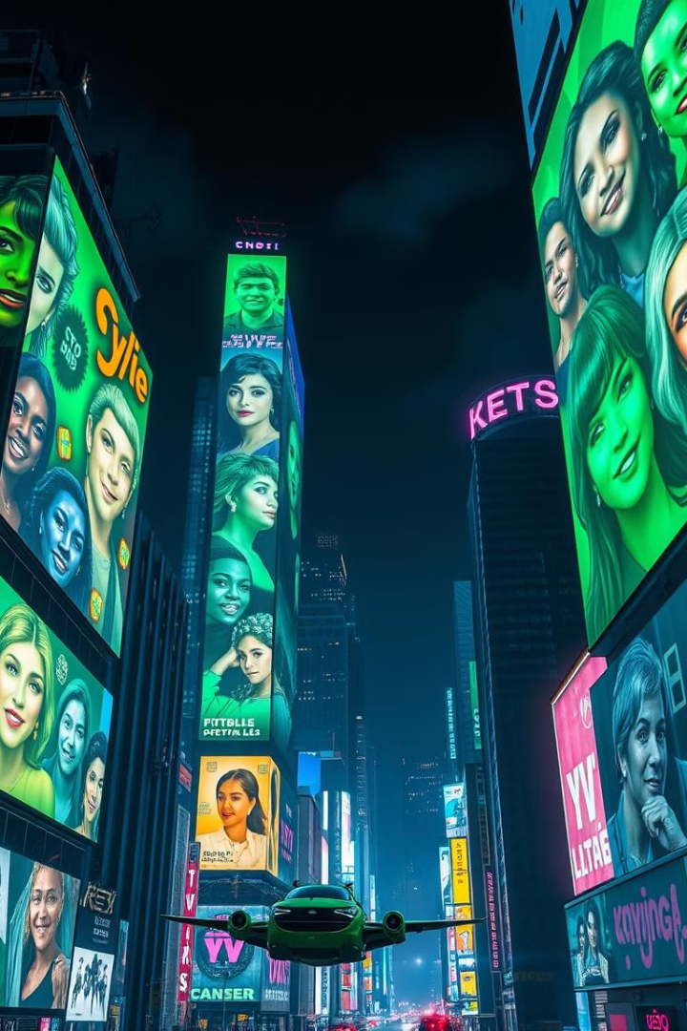
RECOMENDACIONES
1
2
Se recomienda explorar métodos más avanzados, como el uso de modelos de aprendizaje profundo y redes neuronales,
Para ampliar la funcionalidad y la capacidad del sistema, sería beneficioso incorporar un manejo de bases de datos que permita almacenar, consultar y gestionar múltiples registros faciales.
3
Evaluar cómo el sistema podría integrarse en redes de transporte más amplias, adaptándose a diferentes contextos y escalas
4
Considerar el uso de cámaras con mejores especificaciones técnicas.

Slide 31
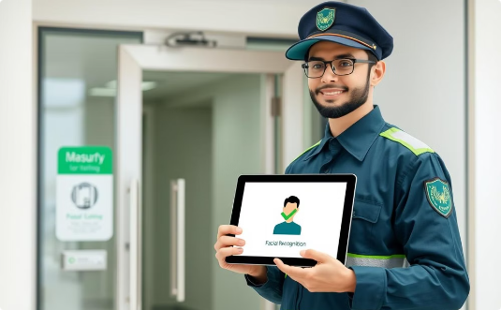
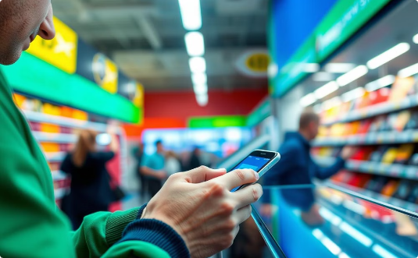
CONCLUSIONES
Se logró identificar los requerimientos funcionales esenciales para la implementación del sistema de reconocimiento facial
La interfaz gráfica creada resultó funcional y amigable, simplificando la interacción con el sistema. Las pruebas realizadas confirmaron que los operadores pueden manejar el sistema sin necesidad de capacitación técnica avanzada,
El diseño del módulo cumplió con los estándares establecidos durante la fase de análisis, implementando técnicas como la detección de puntos clave faciales para garantizar autenticación precisa.
Las pruebas realizadas en condiciones simuladas y reales demostraron que el sistema es eficaz en la detección de suplantaciones y la autenticación de usuarios.

